Slide 1
El presente de subjuntivo:
¿cuándo lo usamos? Para…
Expresar deseos y esperanzas.
Influenciar las acciones de otros: dar consejos, pedir, prohibir, recomendar…
Expresar emociones
Expresar dudas

Slide 2
Función: Expresar dudas
Forma: El presente del subjuntivo con expresiones de duda
Capítulo 10

Slide 3

El Subjuntivo cuando hay Dudas
Necesitas usar el subjuntivo cuando hay dudas
Estos verbos NO necesitan un cambio de sujeto
Aquí hay ejemplos de verbos que expresan dudas:
dudar=
to doubt
negar (ie)
=to deny
no pensar (ie)
=to not think
no creer
=to not believe
no estar seguro/a (de)
=to not be sure (of)
(frases impersonales)
Es dudoso
=It’s doubtful
Es increíble
=It’s incredible
No es cierto
=It’s not certain
No es verdad
=It’s not true

Slide 4
***No te olvides de usar “que” con todas!***
Require Subjunctive:
Require Indicative:
Es dudoso
No es dudoso
No es cierto
Es cierto
Es increíble
No es increíble
No es verdad
Es verdad
Dudo
No dudo que
No pienso
Pienso que
No creo
Creo que
No estoy seguro/a (de)
Estoy seguro/a (de)

Slide 5
Usamos el subjuntivo cuando:
El primer verbo expresa duda: Dudo que…
Expresiones impersonales:
Es dudoso que…
Es dificil que…
(No) Es posible que…
(No) Es probable que…
Con los verbos creer y pensar en NEGATIVO:
No creo que…,
No pienso que…, .

Slide 6
NO usamos el subjuntivo cuando:
Hay expresiones impersonales de certeza:
Es cierto que
Es verdad que
Estoy seguro que
Es obvio que, etc.
Creer y pensar son AFIRMATIVAS.
Creo que…
Pienso que...

Slide 7
(La tarea para hoy)
SAM 10-41

Slide 8
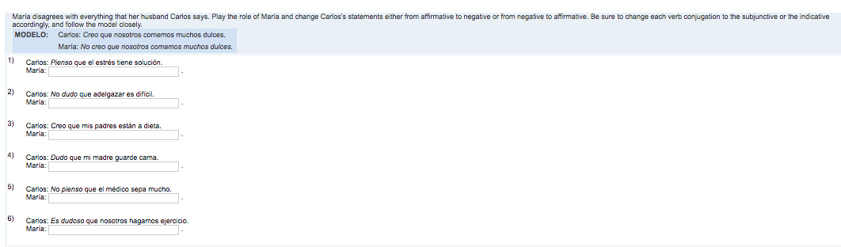
No pienso que el estrés TENGA solución.
Dudo que adelgazar SEA difícil.
No creo que tus padres ESTÉN a dieta.
No dudo que tu madre GUARDA cama.
Pienso que el médico SABE mucho.
No es dudoso que nosotros HACEMOS ejercicio. /
OR No es dudoso que Uds. HACEN ejercicio.

Slide 9
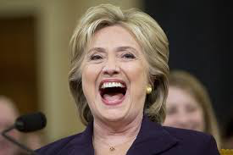
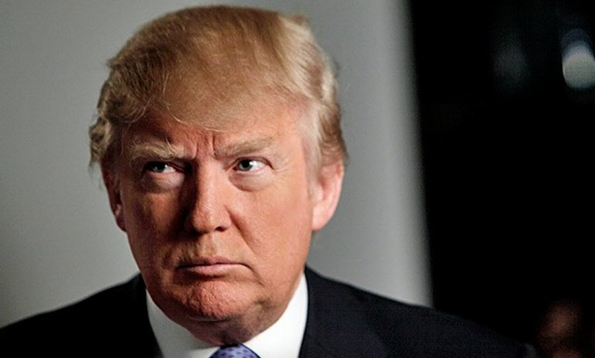
Hablemos de Donald y Hillary ☺
Escriban cinco frases sobre ellos. Usen...

Slide 10
***No te olvides de usar “que” con todas!***
Require Subjunctive:
Require Indicative:
Es dudoso
No es dudoso
No es cierto
Es cierto
Es increíble
No es increíble
No es verdad
Es verdad
Dudo
No dudo que
No pienso
Pienso que
No creo
Creo que
No estoy seguro/a (de)
Estoy seguro/a (de)

